Slide 1
تعاملي أثناء نزهتي

Slide 2
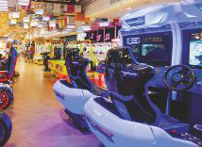
الوحدة
4
نشاط عزيزتي الأب / الأم ساعد ابنتك في الإجابة عن الأسئلة الآتية ؟
أ
أبها - الطائف
أذكري أماكن أخرى في بلادنا الحبيبة تتنزهين فيها مع عائلتك
أ
مسكني
تعاملي أثناء نزهتي
ب
ما الأيام المفضلة عند عائلتك للذهاب إلى النزهة؟ و لماذا ؟
أيام العطلة لأننا نتنزه جميعنا مع والدي
ب

Slide 3
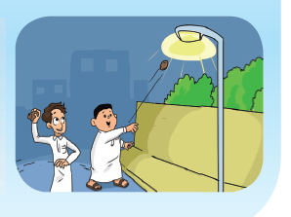
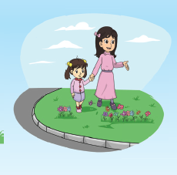
نشاط 1
أعبّر عن رأيي فيما يأتي ؟
الوحدة
4
هذا تصرف خاطئ لأن رمي الحجارة يتلف إنارة الطريق
هذا تصرف خاطئ لأن رمي النفايات يلوث البيئة
مسكني
تعاملي أثناء نزهتي
هذا تصرف خاطئ لأن السير على الأزهار يتلفها
هذا تصرف خاطئ لا نقطف الازهار بل نحافظ عليها

Slide 4
تجدنا في جوجل

Slide 5
الوحدة
4
أسرتي العزيزة
عزيزي الأب/ الأم ساعد ابنتك في الإجابة عن السؤال الآتي ؟
مسكني
تعاملي أثناء نزهتي
يجب عليك أن لا تبتعدي عن أهلك كثيراً في النزهة كي لا أتعرض للضياع عن اهلي

Slide 6
الوحدة
4
صغيرتي :
عند اللعب أنتظر دوري و لا أزاحم الآخرين
مسكني
تعاملي أثناء نزهتي
عند العودة من النزهة أشكر والدي

Slide 7
الوحدة
4
أكتب عبارة عبارة شكر لوالديَّ
والديَّ العزيزان شكراً جزيلاً لكما على ما تقدمانه لي من الرعاية و الاهتمام فجزاكما الله كل خير و رفع قدركما في الدنيا و الآخرة
مسكني
تعاملي أثناء نزهتي

Slide 8
الوحدة
4
أسرتي العزيزة
عزيزي الأب/ الأم أرشد ابنتك للمحافظة على البيئة و المكتسبات الوطنية فهي ثروة للأجيال القادمة
مسكني
تعاملي أثناء نزهتي
بنيّتي حافظي على البيئة و المكتسبات الوطنية فهي لك و للأجيال القادمة .

Slide 9
إرشادات عامة
1
الوحدة
4
النزهات تجدّد النشاط و تشرح الصدر .
2
حافظي على الممتلكات العامة في أماكن التنزه .
3
اللعب بالألعاب المناسبة لسنّك يجنّبك الأخطار .
مسكني
4
تعاملي أثناء نزهتي
اصطحبي من هو أكبر منك سنّاً عند الذهاب لدورة المياه .
5
لا تنسي دعاء ركوب السيّارة .
6
لا تذهبي مع من لا تعرفين .

Slide 10
انتهى الدرس

Slide 11
جميع الحقوق محفوظة لموقع حلول اون لاين يحق لك الاستخدام والتعديل عليها كما تشاء لكن يحرم بيعها او نشرها في المواقع الاخرى

